Slide 1
Nadřazená ÚPD a její aktualizace
ÚAP průběžná aktualizace

Slide 2
Aktualizace PÚR + aktualizace ZÚR
Nutno zapracovat veškeré změny do ÚP, a to jak přidané tak i vypouštěné záměry, problémy, limity. Např. VVTL plynovod Gazela, který je již zrealizován – nutno vypustit záměr, zakreslit limit.
Kdy? Ideálně ihned, reálně při nejbližší změně ÚP.
Zpráva o uplatňování ÚP na rozpory s nadřazenou ÚPD poukáže se závěrem, že je nutné pořídit změnu či nový ÚP.
Samospráva nemusí pořízení schválit, pro tento případ doporučujeme úzkou součinnost se stavebním úřadem.
Práce na ZOU není zbytečná!!!

Slide 3
Aktualizace č.1 PÚR
úkol (167) LAPV - Kryry
Zajištění dlouhodobé územní ochrany lokalit vhodných pro akumulaci povrchových vod (LAPV) před jinými aktivitami, které by mohly podstatně ztížit nebo znemožnit jejich budoucí využití pro tento účel se provádí na základě zpracovaného Generelu území chráněných pro akumulaci povrchových vod a základních zásad využití území.
ÚP musí respektovat tento generel.

Slide 4
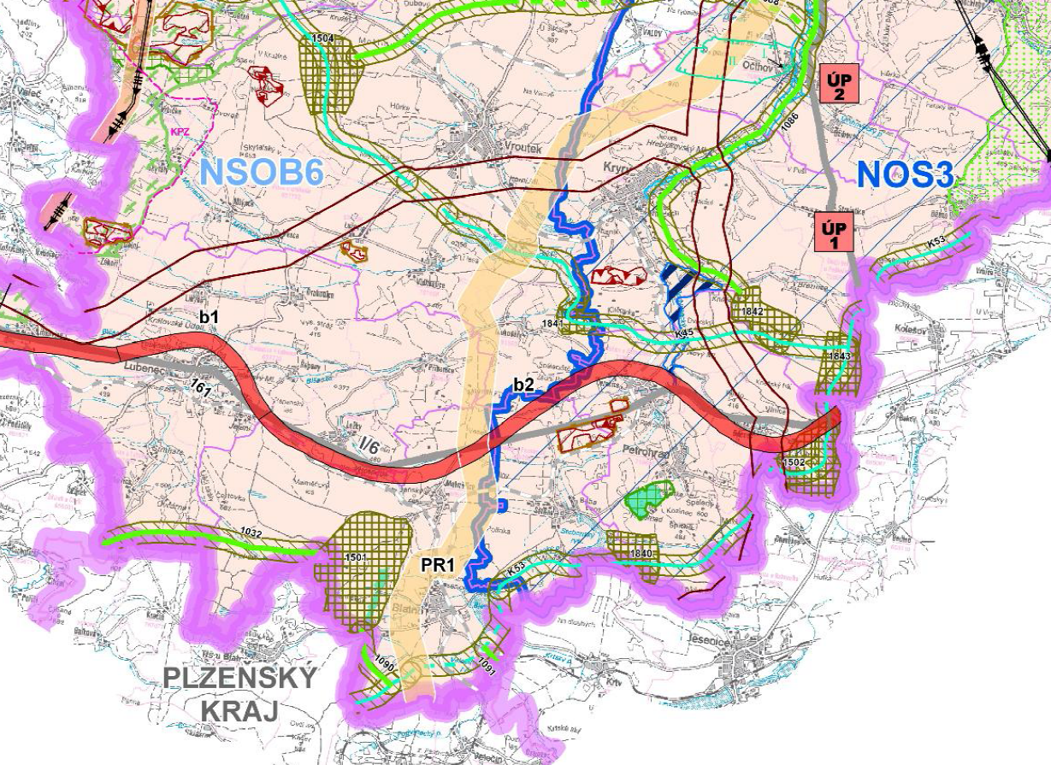
Jak je zakreslena v ZÚR
Výřez z koordinačního výkresu platných ZÚR ÚK.
Platný limit využití území!!
LAPV Kryry
Aktualizace č.2 ZÚR – se LAPV dostane do návrhových ploch.

Slide 5
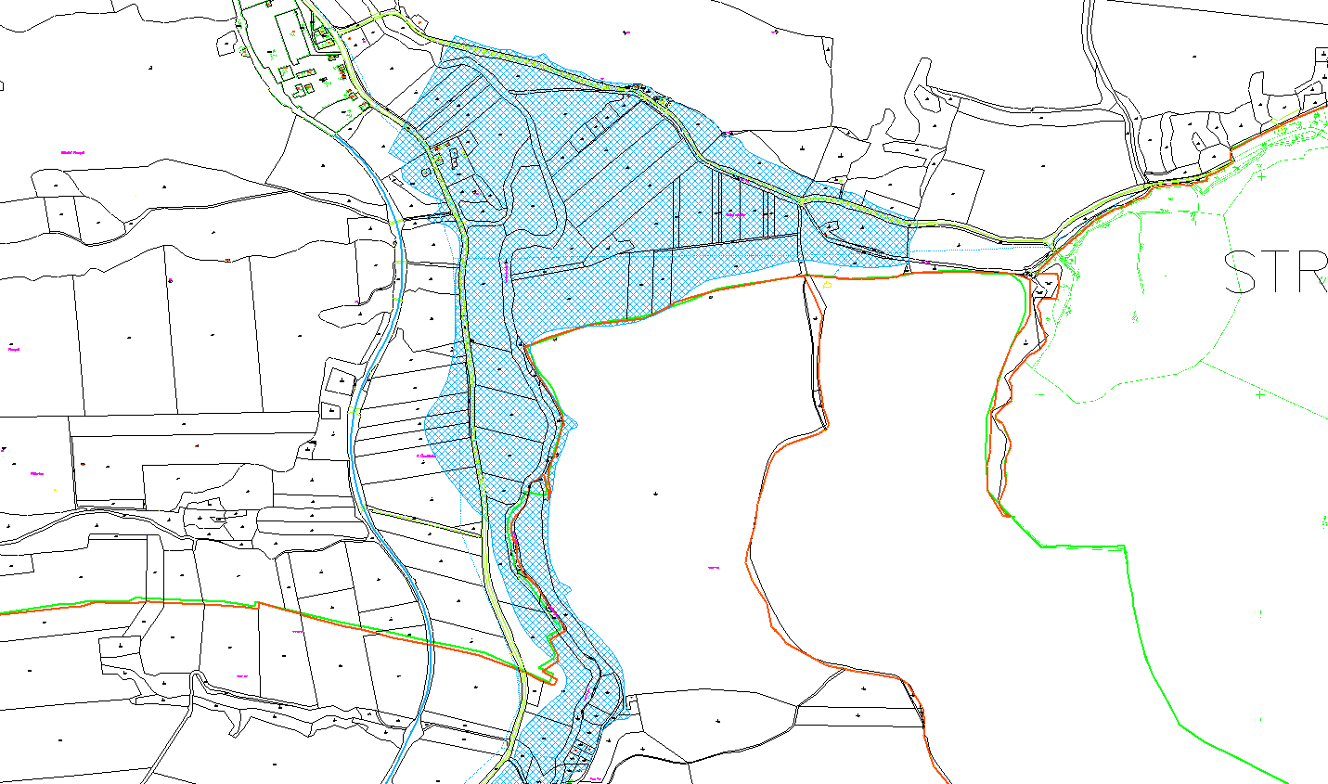
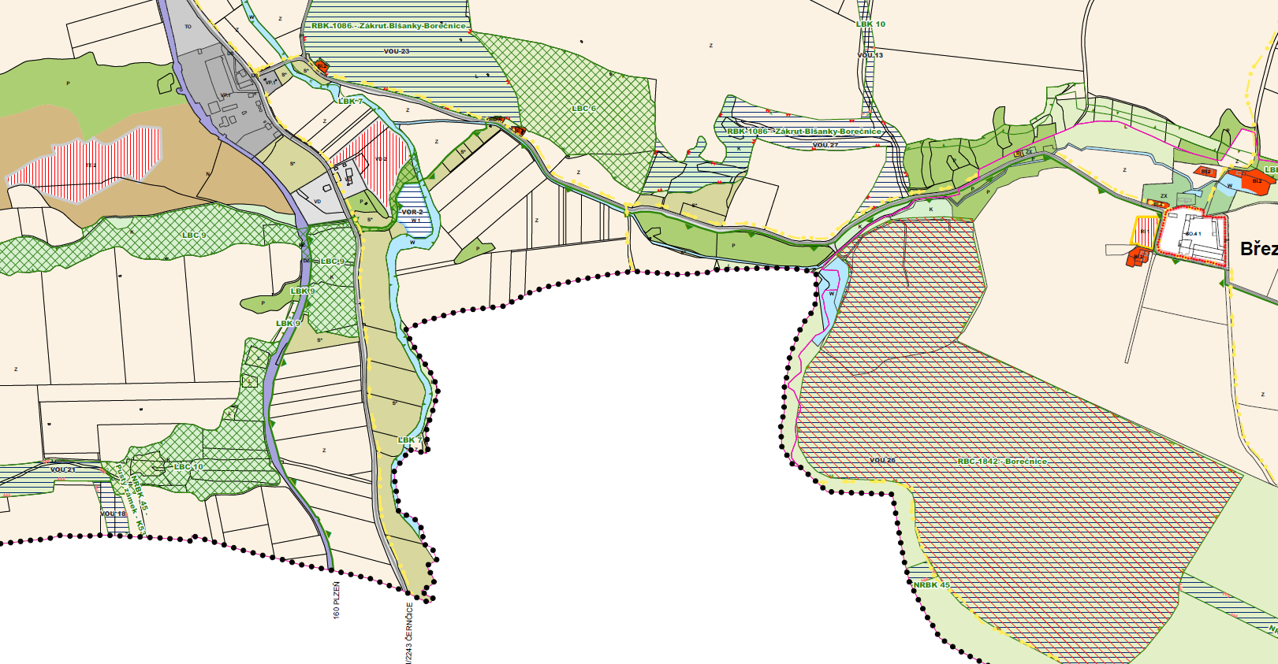
LAPV - Kryry
< < < ÚAP ORP Podbořany
Nerespektování nadřazené ÚPD není možné. Stávající ÚP jev neobsahuje, je tedy nutno pořídit změnu ÚP a zajistit, že nedojde ke změnám, které by znemožnily umístění záměru (výše uvedené musí být vtěleno do ZOU a doporučujeme dát na vědomí stavebnímu úřadu).
ÚP Kryry výřez >>>
kolize dvou stávajících
ploch

Slide 6
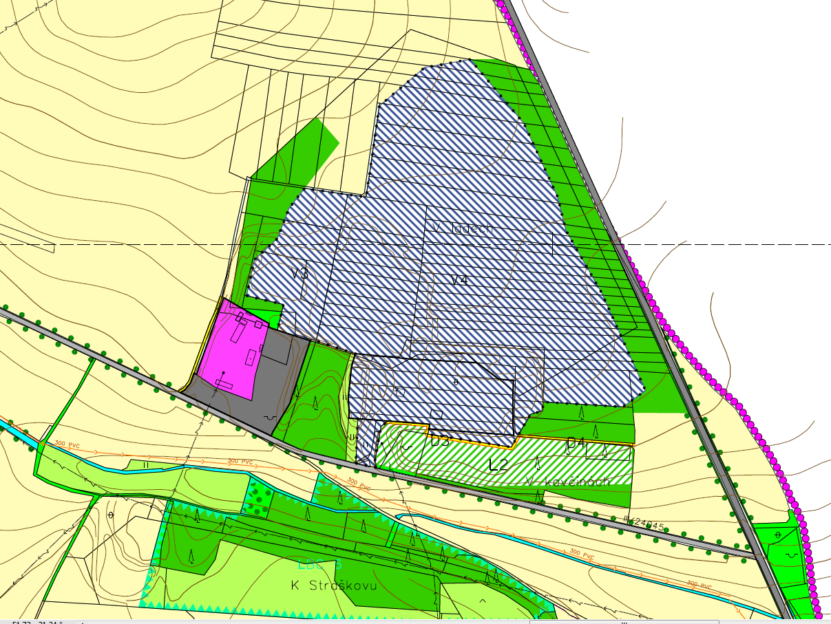
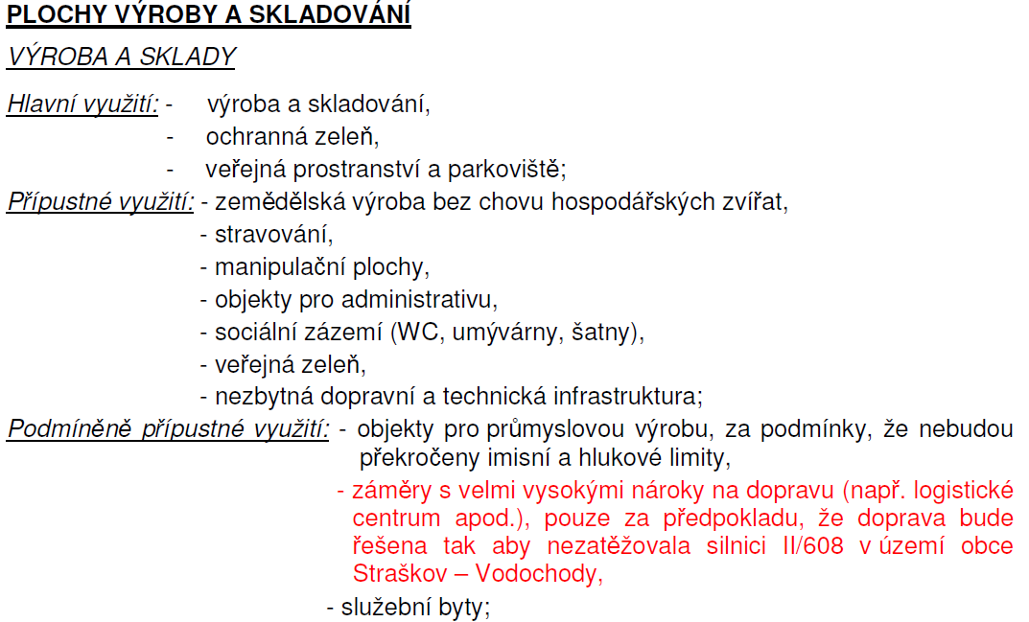
Těžená území a jejich následná ochrana
Račiněves – výřez z ÚP a regulativy
Řešení v ÚP umožňuje umístění
široké škály staveb a záměrů. Není zde prostorová regulace.

Slide 7
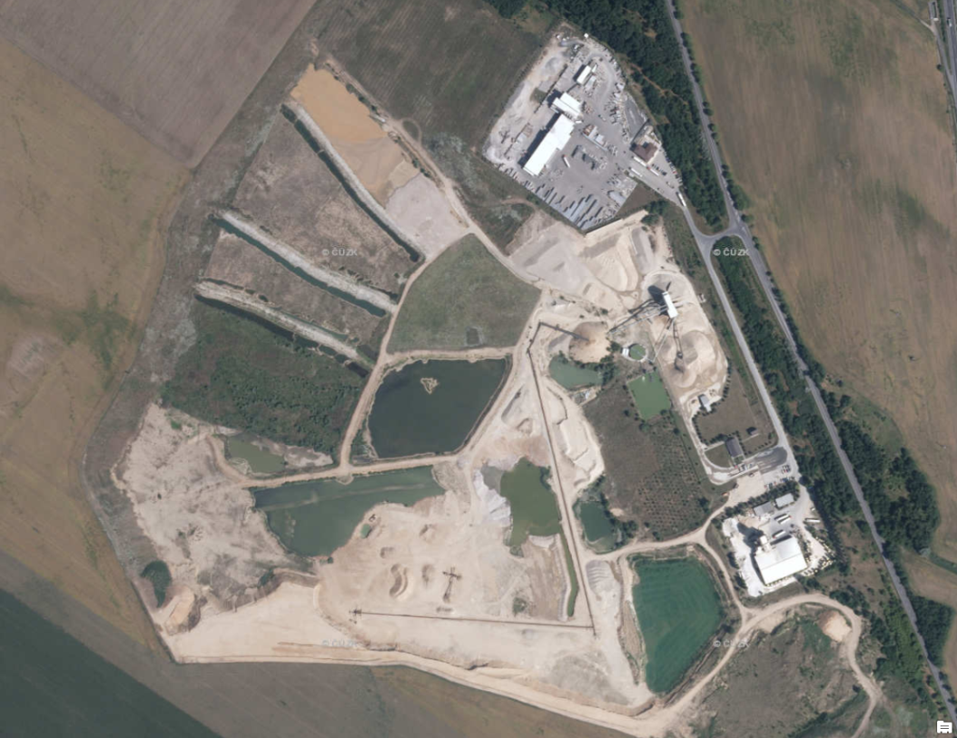
Těžená území a jejich následná ochrana
Račiněves v ÚP není zcela řešena ochrana území po těžbě
Regulace umožňuje stavět,
za podmínek daných v ÚP.
Ochrana daná územním plánem je nedostačující.
Co dělat?
Opřít se o plán rekultivací a veškeré hodnoty dané lokality vložit, co nejdříve do ÚAP ORP, tak je nebude možné opomenout, přistoupit k regulaci změnou ÚP.
Schválit pořízení změny a poté vyhlásit stavební uzávěru do doby pořízení změny.
Podpora v ZÚR:
Priority č.: 4 pokračovat v trendu nápravy poškozených a narušených složek život. prostředí(voda, půda, ekosystémy)
5 chránit nezastupitelné přírodní hodnoty, 10 Plán dobývání x rekultivační opatření,
33 zamezovat fragmentaci krajiny
46 zajistit ochranu ploch a koridorů….pro umisťování protipovodňových opatření
OS2 rozvojová osa Praha-UL hranice SRN- úkol č. 6 vytvářet podmínky pro řešení negat.dopadů velkoplošné a pohledově exponované těžby surovin
Notes:
Priorita 36 podporovat rychlý a efektivní postup rekultivace a revitalizace území s ukončenou těžbou hnědého uhlí
46

Slide 8
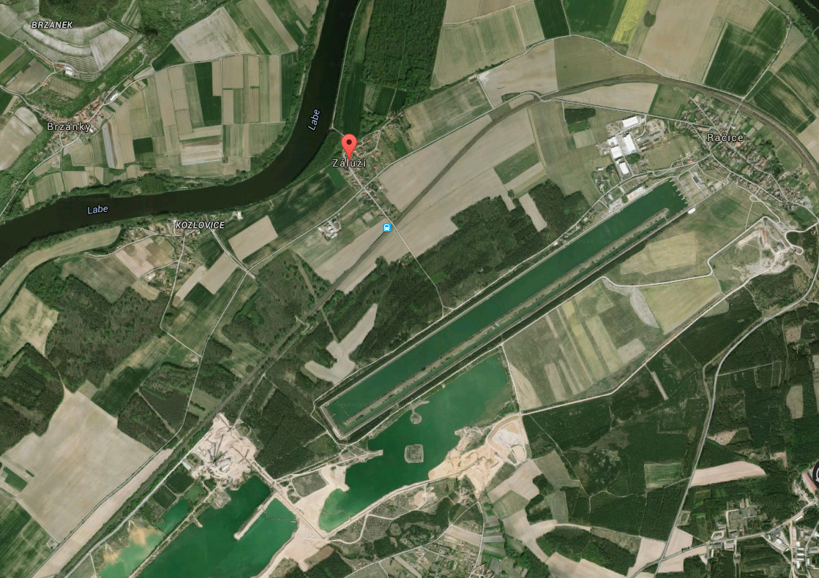
Těžená území a jejich následná ochrana
Území obce Záluží

Slide 9
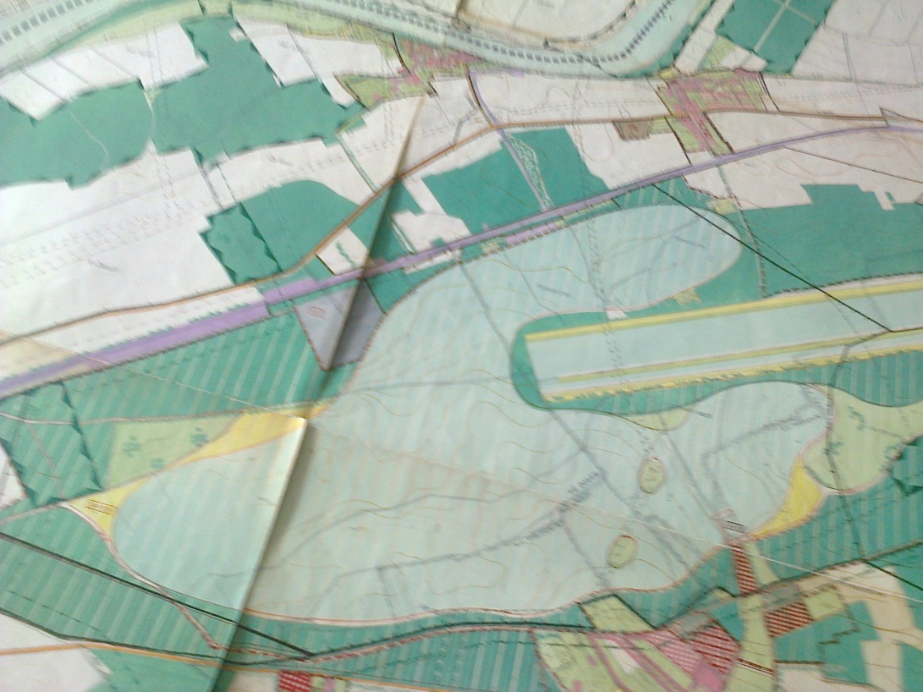
Těžená území a jejich následná ochrana
ÚPnSÚ Záluží, Račiněves, Předonín – platný plán sídelního útvaru pro Záluží
SM-SR smíšené území sportu a rekreace
a)slouží pro rekreaci a lázeňství, bydlení
b)přípustné
– zařízení individuální i hromadné rekreace,
veřejné stravování a ubytování, maloobchod
- sportovní zařízení
lázeňská zařízení všeho druhu
obytné domy
kulturní a zdravotnická zařízení
c) Výjimečně přípustné
-sociální zařízení
-nerušící zařízení služeb a drobné výroby, sloužící pro obsluhu tohoto území
VS-Ž území výroby, výrobních a nevýrobních služeb
Slouží pro umístění obtěžujících zařízení drobné výroby a služeb
Přípustné
zařízení drobné výroby a služeb všeho druhu, sklady, veřejné provozy
sklady a skládky materiálu
obchodní a administrativní a správní budovy
sportovní zařízení
motoristické služby vč. Čerpacích stanic pohonných hmot
c) Výjimečně přípustné
byty služební, pohotovostní a majitelů zařízení
kulturní, zdravotnická a sociální zařízení
nákupní centra

Slide 10
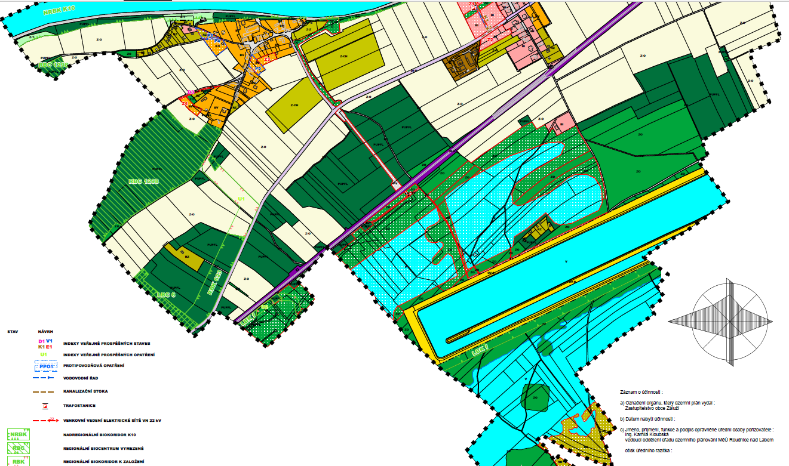
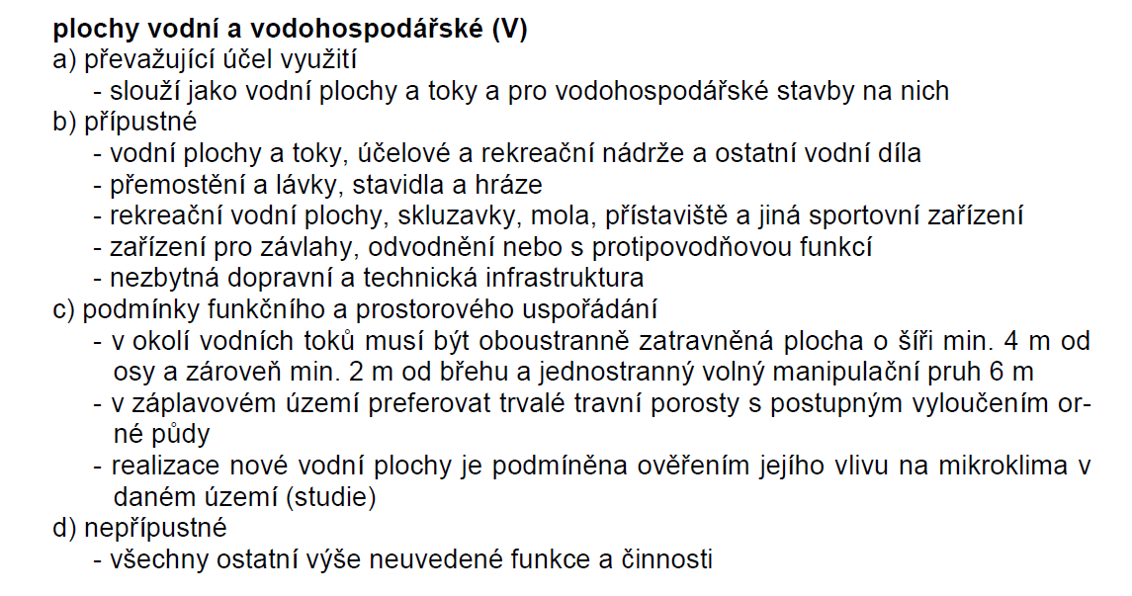
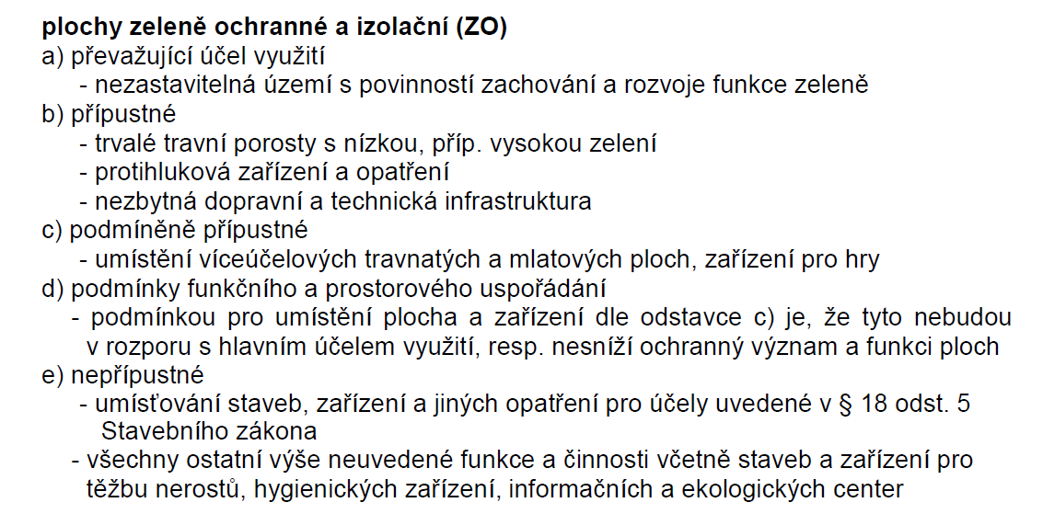

Těžená území a jejich následná ochrana
ÚP Záluží – nová plocha navrhující stav po vytěžení DP

Slide 11

Děkuji za pozornost.
Loučím se s přáním krásného léta!
Krajský úřad Ústeckého kraje
Odbor územního plánování a stavebního řádu
- oddělení územního plánování
Ing. arch. Diana Juračková
Tel. +420 475 657 296, jurackova.d@kr-ustecky.cz

